Slide 1
2021期末试题讲解

Slide 2
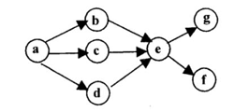

选择与填空
1.如下图所示的有向无环图，可以排出 12 种不同的拓扑序列。
a [b,c,d的全排列] e [g,f的全排列]
$A\left(3,3\right)×A(2,2)$

Slide 3
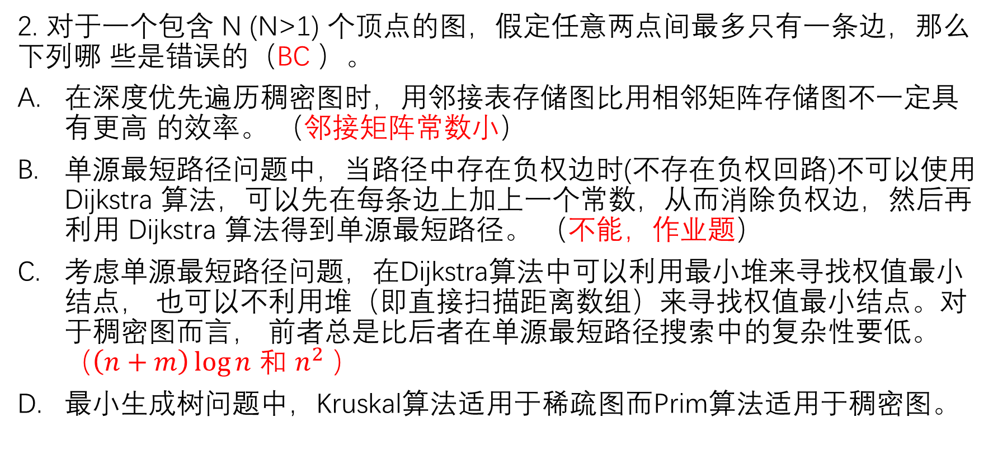
选择与填空
2. 对于一个包含 N (N>1) 个顶点的图，假定任意两点间最多只有一条边，那么下列哪 些是错误的（BC ）。
在深度优先遍历稠密图时，用邻接表存储图比用相邻矩阵存储图不一定具有更高 的效率。 （邻接矩阵常数小）
单源最短路径问题中，当路径中存在负权边时(不存在负权回路)不可以使用 Dijkstra 算法，可以先在每条边上加上一个常数，从而消除负权边，然后再利用 Dijkstra 算法得到单源最短路径。 （不能，作业题）
考虑单源最短路径问题，在Dijkstra算法中可以利用最小堆来寻找权值最小结点， 也可以不利用堆（即直接扫描距离数组）来寻找权值最小结点。对于稠密图而言， 前者总是比后者在单源最短路径搜索中的复杂性要低。（$\left(n+m\right)\log{n}$ 和 $n^{2}$ ）
最小生成树问题中，Kruskal算法适用于稀疏图而Prim算法适用于稠密图。

Slide 4
选择与填空
3.设用希尔排序对数组{98，36，-9，0，47，23，1，8，10，7}进行从小到大排序。初始步长为 4，其后每次步长折半，则需调用排出 7 次插入排序；第一趟希尔排序结束后，数据的排列次序为 10 7 -9 0 47 23 1 8 98 36 。
4 + 2 + 1
4. 下面的排序算法中，不稳定的是（ CDF ）
A 冒泡排序 B 插入排序 C 快速排序 D 希尔排序 E 基数排序 F 堆排序

Slide 5
选择与填空
5.设依次输入降序关键码序列k1>k2>…>kn，缓冲区大小为m。在n=250, m=25的情况 下，用最小值堆进行置换-选择排序，可产生初始归并段的个数为 10 ; 如果 k1<k2<…<kn，用最小值堆进行置换-选择排序，可产生初始归并段的个数为 1 。
置换选择排序当新元素小于堆顶元素时，直接弹出堆顶，堆的大小减一。新元素暂存用于下一个归并段的生成。

Slide 6
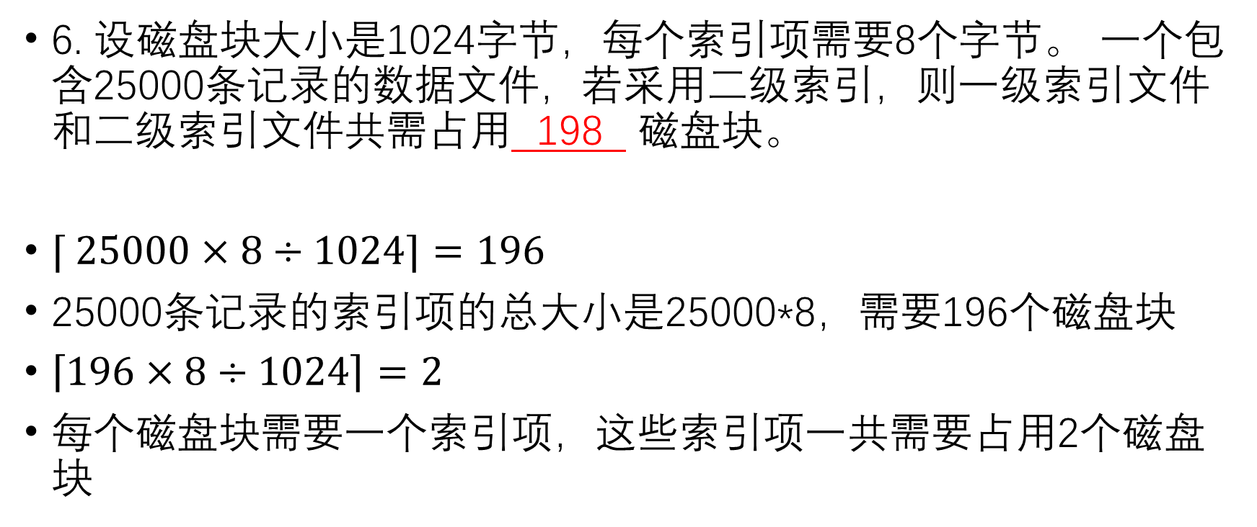
选择与填空
6. 设磁盘块大小是1024字节，每个索引项需要8个字节。 一个包含25000条记录的数据文件，若采用二级索引，则一级索引文件和二级索引文件共需占用 198 磁盘块。
$⌈ 25000×8÷1024⌉=196$
25000条记录的索引项的总大小是25000*8，需要196个磁盘块
$\left\lceil 196×8÷1024\right\rceil =2$
每个磁盘块需要一个索引项，这些索引项一共需要占用2个磁盘块

Slide 7
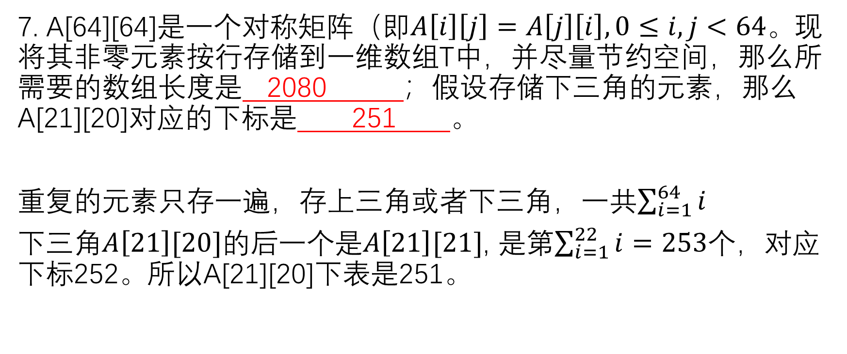
选择与填空
7. A[64][64]是一个对称矩阵（即$A\left[i\right]\left[j\right]=A\left[j\right]\left[i\right], 0≤i,j<64$。现将其非零元素按行存储到一维数组T中，并尽量节约空间，那么所需要的数组长度是 2080 ；假设存储下三角的元素，那么A[21][20]对应的下标是 251 。
重复的元素只存一遍，存上三角或者下三角，一共$\sum_{i=1}^{64}{i}$
下三角$A\left[21\right][20]$的后一个是$A\left[21\right][21]$, 是第$\sum_{i=1}^{22}{i}=253$个，对应下标252。所以A[21][20]下表是251。

Slide 8
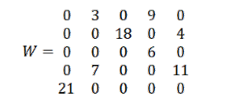
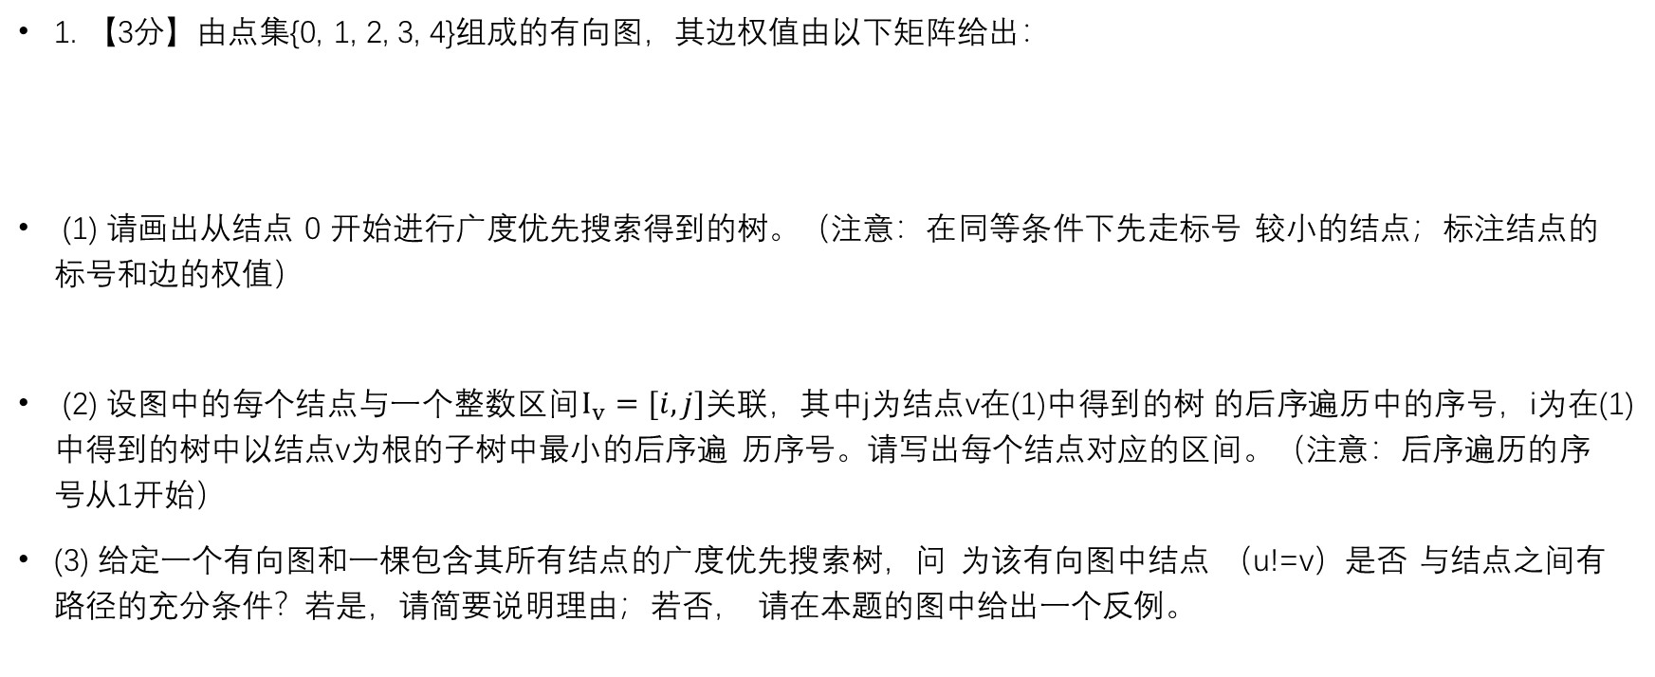
简答
1. 【3分】由点集{0, 1, 2, 3, 4}组成的有向图，其边权值由以下矩阵给出：
(1) 请画出从结点 0 开始进行广度优先搜索得到的树。（注意：在同等条件下先走标号 较小的结点；标注结点的标号和边的权值）
(2) 设图中的每个结点与一个整数区间$I_{v}=[i,j]$关联，其中j为结点v在(1)中得到的树 的后序遍历中的序号，i为在(1)中得到的树中以结点v为根的子树中最小的后序遍 历序号。请写出每个结点对应的区间。（注意：后序遍历的序号从1开始）
(3) 给定一个有向图和一棵包含其所有结点的广度优先搜索树，问 为该有向图中结点 （u!=v）是否 与结点之间有路径的充分条件？若是，请简要说明理由；若否， 请在本题的图中给出一个反例。

Slide 9
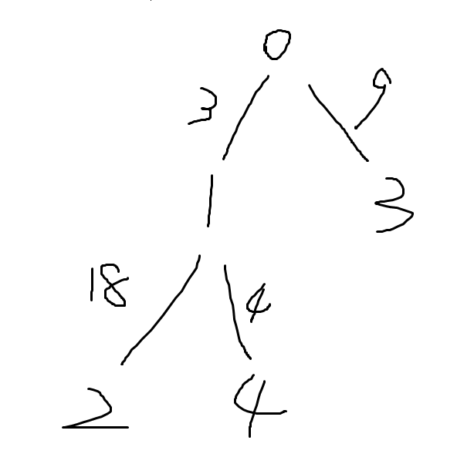
简答
1. 【3分】由点集{0, 1, 2, 3, 4}组成的有向图，其边权值由以下矩阵给出：
(1) 请画出从结点 0 开始进行广度优先搜索得到的树。（注意：在同等条件下先走标号 较小的结点；标注结点的标号和边的权值）
(2) 设图中的每个结点与一个整数区间$I_{v}=[i,j]$关联，其中j为结点v在(1)中得到的树 的后序遍历中的序号，i为在(1)中得到的树中以结点v为根的子树中最小的后序遍 历序号。请写出每个结点对应的区间。（注意：后序遍历的序号从1开始）
(3) 给定一个有向图和一棵包含其所有结点的广度优先搜索树，问 为该有向图中结点 （u!=v）是否 与结点之间有路径的充分条件？若是，请简要说明理由；若否， 请在本题的图中给出一个反例。

Slide 10
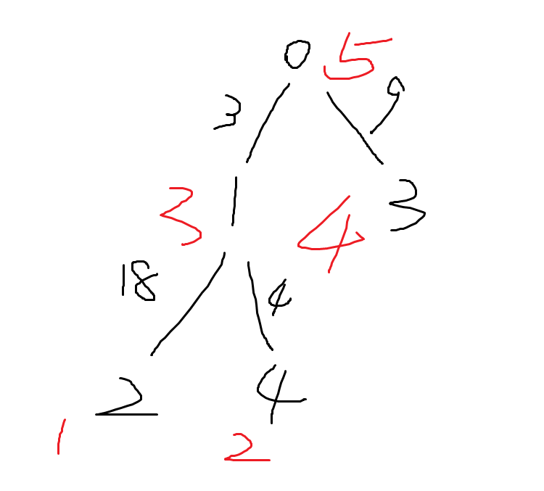

简答
1. 【3分】由点集{0, 1, 2, 3, 4}组成的有向图，其边权值由以下矩阵给出：
(1) 请画出从结点 0 开始进行广度优先搜索得到的树。（注意：在同等条件下先走标号 较小的结点；标注结点的标号和边的权值）
(2) 设图中的每个结点与一个整数区间$I_{v}=[i,j]$关联，其中j为结点v在(1)中得到的树 的后序遍历中的序号，i为在(1)中得到的树中以结点v为根的子树中最小的后序遍历序号。请写出每个结点对应的区间。（注意：后序遍历的序号从1开始）
0-[1,5] 1-[1-3] 2-[1,1] 3-[4,4] 4-[3,3]
(3) 给定一个有向图和一棵包含其所有结点的广度优先搜索树，问 为该有向图中结点 （u!=v）是否 与结点之间有路径的充分条件？若是，请简要说明理由；若否， 请在本题的图中给出一个反例。

Slide 11
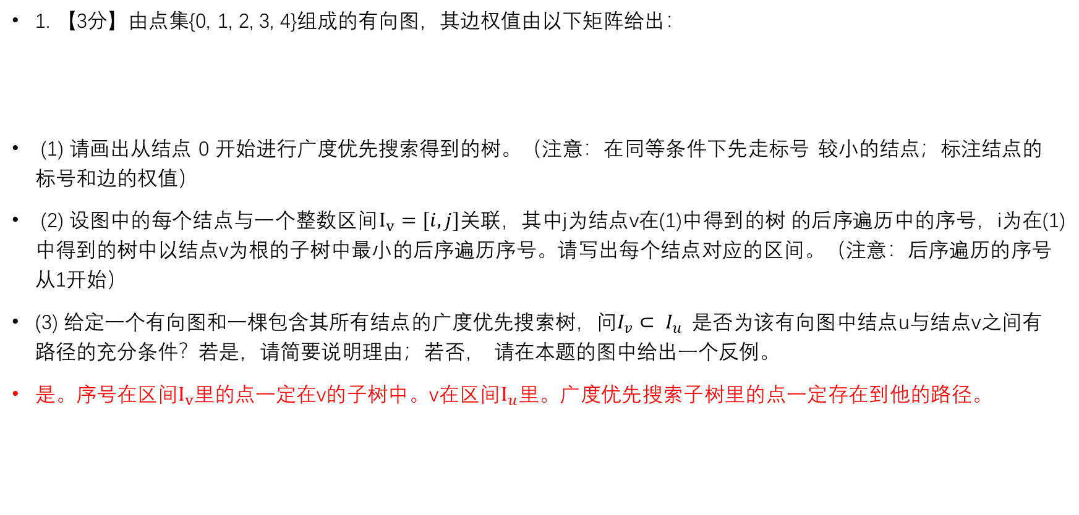
简答
1. 【3分】由点集{0, 1, 2, 3, 4}组成的有向图，其边权值由以下矩阵给出：
(1) 请画出从结点 0 开始进行广度优先搜索得到的树。（注意：在同等条件下先走标号 较小的结点；标注结点的标号和边的权值）
(2) 设图中的每个结点与一个整数区间$I_{v}=[i,j]$关联，其中j为结点v在(1)中得到的树 的后序遍历中的序号，i为在(1)中得到的树中以结点v为根的子树中最小的后序遍历序号。请写出每个结点对应的区间。（注意：后序遍历的序号从1开始）
(3) 给定一个有向图和一棵包含其所有结点的广度优先搜索树，问${I_{v}⊂ I}_{u}$是否为该有向图中结点u与结点v之间有路径的充分条件？若是，请简要说明理由；若否， 请在本题的图中给出一个反例。
是。序号在区间$I_{v}$里的点一定在v的子树中。v在区间$I_{u}$里。广度优先搜索子树里的点一定存在到他的路径。

Slide 12
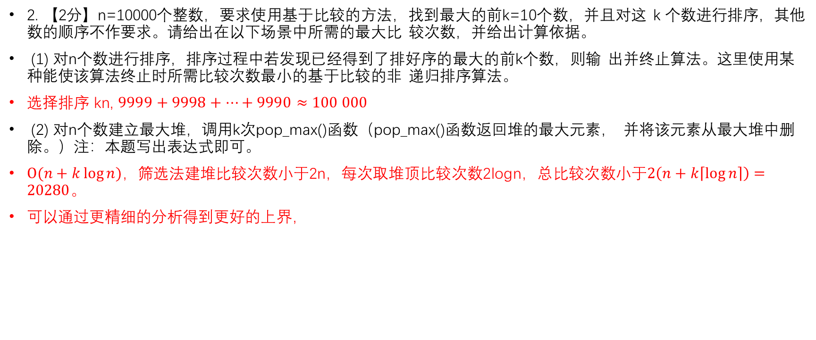
简答
2. 【2分】n=10000个整数，要求使用基于比较的方法，找到最大的前k=10个数，并且对这 k 个数进行排序，其他数的顺序不作要求。请给出在以下场景中所需的最大比 较次数，并给出计算依据。
(1) 对n个数进行排序，排序过程中若发现已经得到了排好序的最大的前k个数，则输 出并终止算法。这里使用某种能使该算法终止时所需比较次数最小的基于比较的非 递归排序算法。
选择排序 kn, $9999+9998+…+9990≈100 000$
(2) 对n个数建立最大堆，调用k次pop_max()函数（pop_max()函数返回堆的最大元素， 并将该元素从最大堆中删除。）注：本题写出表达式即可。
$O(n+k\log{n})$，筛选法建堆比较次数小于2n，每次取堆顶比较次数2logn，总比较次数小于$2\left(n+k\left\lceil \log{n}\right\rceil \right)=20280$。
可以通过更精细的分析得到更好的上界，

Slide 13
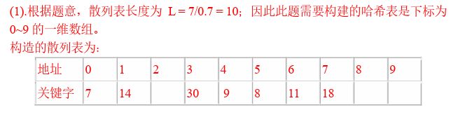
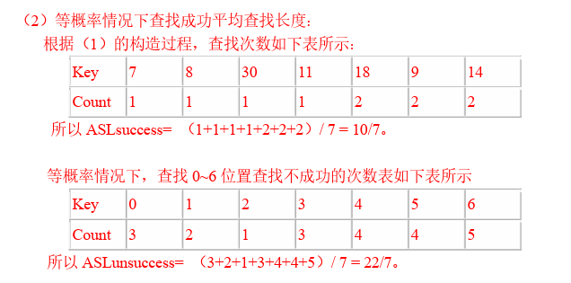
简答
3.【2 分】将关键字序列（7、8、30、11、18、9、14）散列存储到散列表中。散列表 是一个下标从0开始的一维数组，散列函数为：H(key) = (key * 5) MOD 7，处理冲突 采用二次探测法，要求装填（载）因子为0.7。 (1) 请画出所构造的散列表。 (2) 计算等概率情况下查找成功和查找失败的平均查找长度。
Notes:
0，5，3，1，6，4，2，
失败应该是假设n充分大

Slide 14
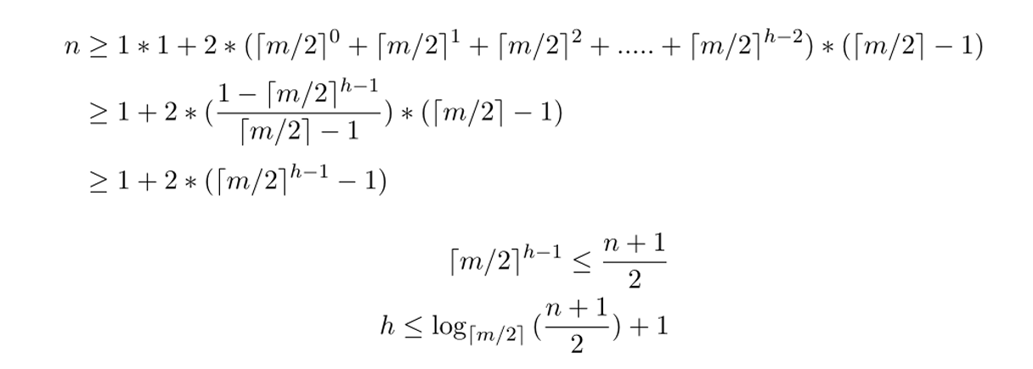

简答
4.【2 分】对于一棵包括n个关键码的m阶B-树，请问在一次检索中最多涉及多少个 结点？最少涉及多少个结点？（要求写出推导过程）
最多涉及结点数等于树高，最少涉及一个点。
最大$树高 h=\log_{ ⌈\frac{m}{2}⌉ }{\frac{n+1}{2} }+1$，就是求满足B-树要求的n个结点的树有多高。即高为h的B-树，最小的可能点数一定小于等于n。找最大的这个h。

Slide 15
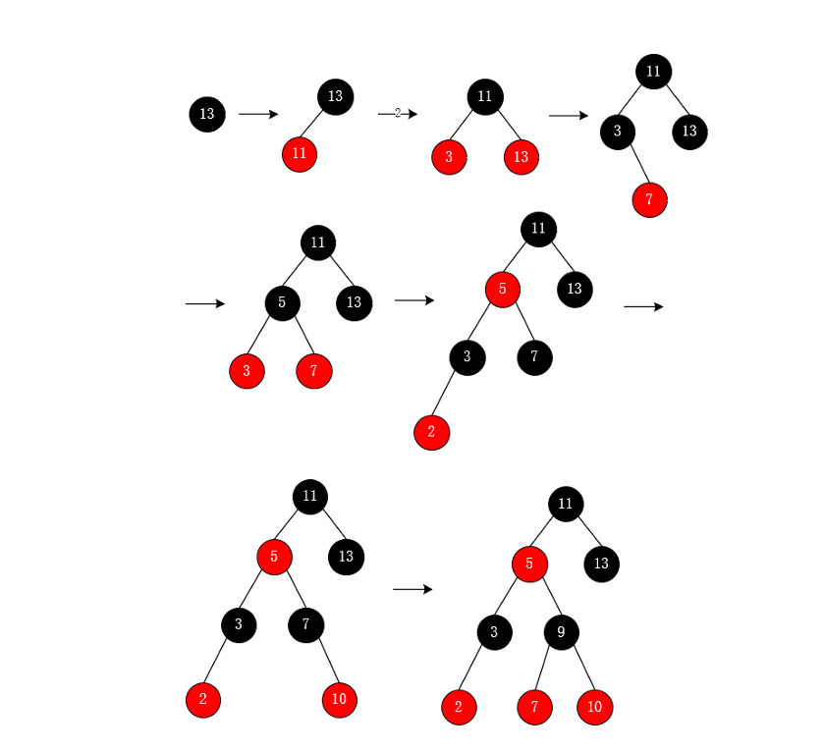
简答
5.【2分】请将关键码13、11、3、7、5、2，10，9 依次插入一棵初始为空的红黑树， 请画出每一步操作后的结果。（黑色结点用圆圈○表示，红色结点用方框□表示，不 用画出外部空叶）

Slide 16
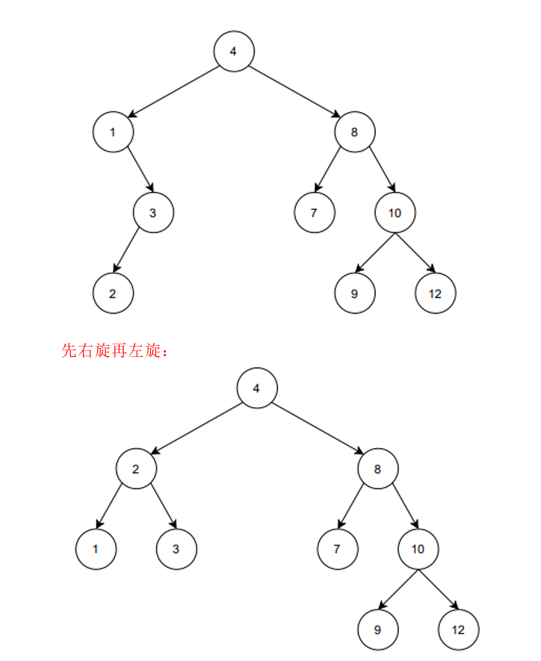
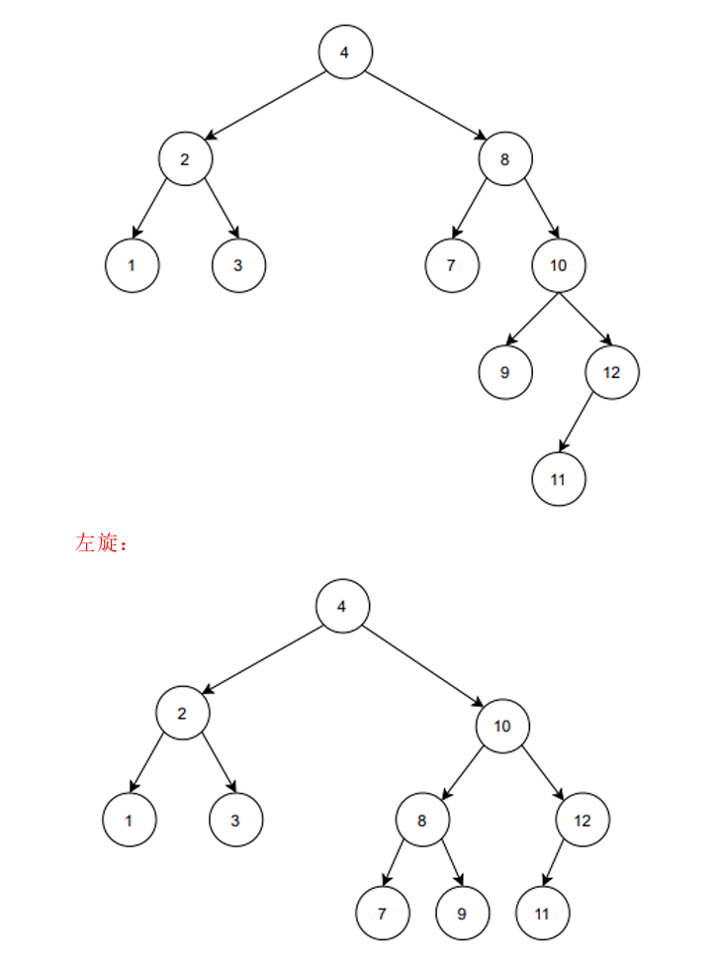
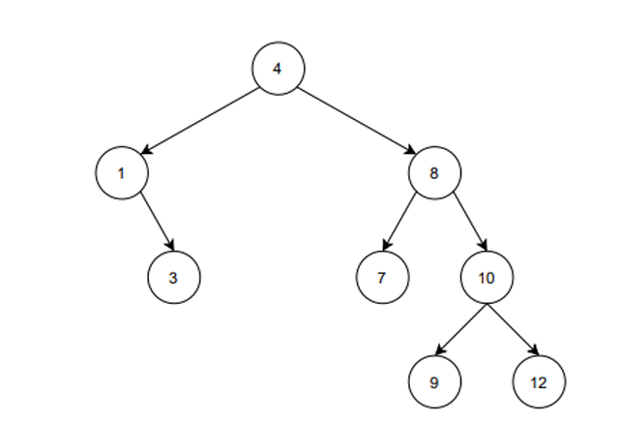
简答
6.【2分】对下图所示的AVL树，依次插入关键码为2，11的两个结点，画出每次插入 后得到的AVL树并指出如何旋转。

Slide 17

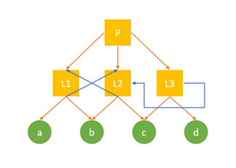
简答
7. 【3分】假设广义表
(1) 画出图形表示；
(2) 该表的深度是多少？无穷大
(3) 使用头尾(Head(), Tail())运算找出d元素。
head(tail(head(tail(tail(P))))

Slide 18
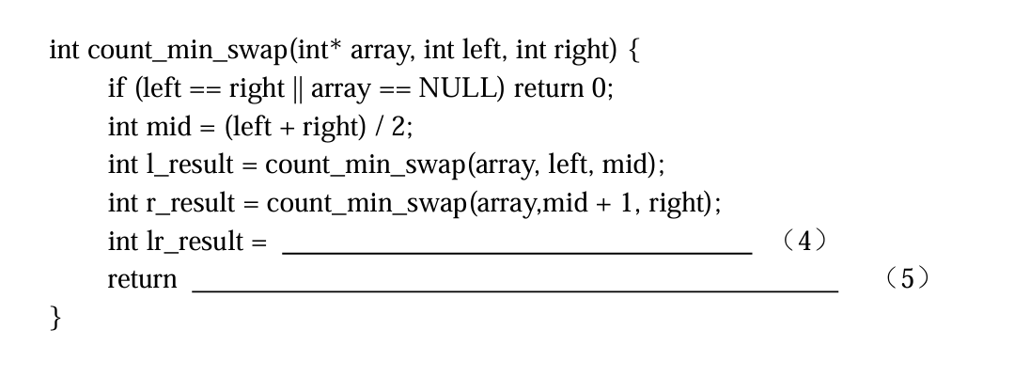
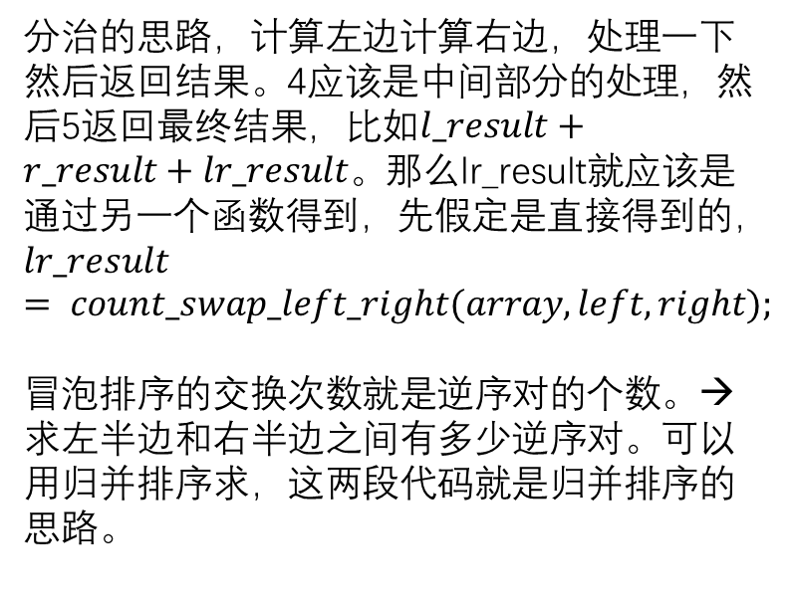
算法填空
1.给定长度为N的待排序整数数组array，采用冒泡排序将数组从小到大排列时，必然 需要进行数组元素交换。请完善下面的代码，使count_min_swap函数能够返回冒泡 排序过程中，所需的最少交换次数。
分治的思路，计算左边计算右边，处理一下然后返回结果。4应该是中间部分的处理，然后5返回最终结果，比如$l_result+r_result+lr_result。$那么lr_result就应该是通过另一个函数得到，先假定是直接得到的，
$$lr_result = count_swap_left_right(array, left, right);$$
冒泡排序的交换次数就是逆序对的个数。→求左半边和右半边之间有多少逆序对。可以用归并排序求，这两段代码就是归并排序的思路。

Slide 19
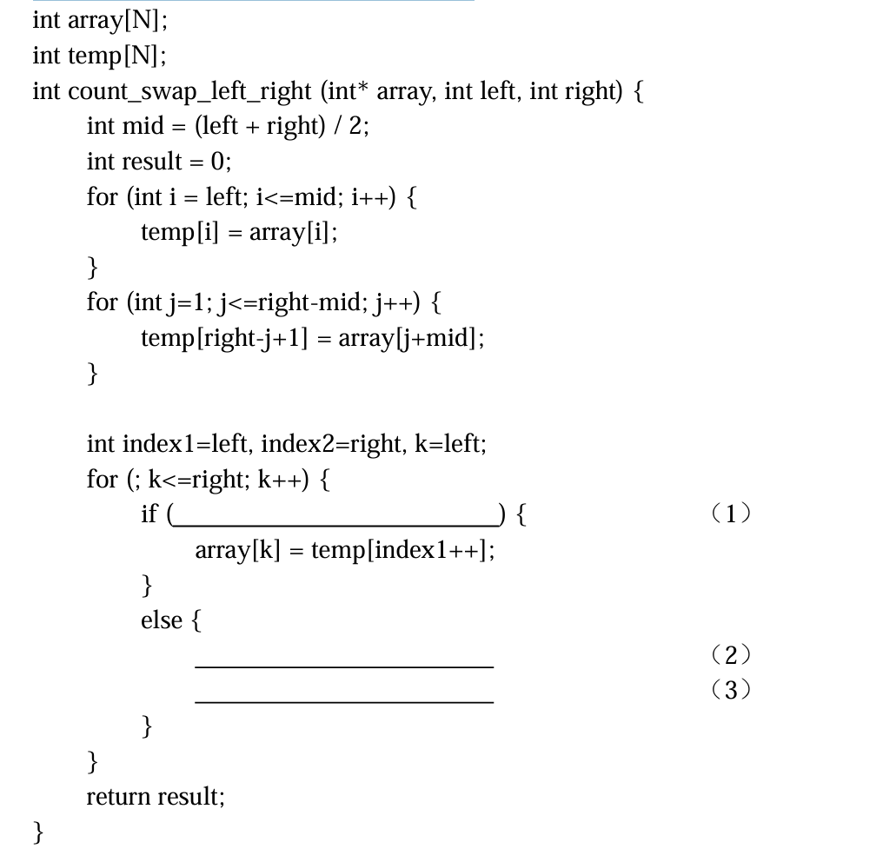
算法填空
或者可以看成是左半边有多少数在冒泡排序中会超过右边。那么对于左边的数x，就是求右边有几个数小于x。
Temp是把右半边逆序放，形如<<<>>>
For循环从left到right遍历大概率是遍历每一个元素。因此2和3中有一行是计算右边有几个数小于x，然后加给result。如果右半边数组是有序的，那么我们可以通过下标加减得到。
注意到在处理左半边的值的时候只有一步赋值，所以对result的贡献是在右半边算的。那么对应的应该是右半边的y，左半边有多少数严格大于y。
前面修改array[k]就是在做类似排序的事情。注意边界情况，这里没有处理边界情况的空间，所以一定是特殊考虑了。

Slide 20
算法填空
注意边界情况，这里没有处理边界情况的空间，所以一定是特殊考虑了。
从小到大排：
1. temp[index1] <= temp[index2]
2&3.:
result += mid-index1+1
array[k] = temp[index2--]
从大到小排序：
1. temp[index1] > temp[index2]
2&3:
array[k] = temp[index2--]
result += index2 < mid ? 0 : index1-left
边界情况一边先跑完了。如果从大到小排序，右边先跑完了，index2=mid，此时若temp[index1]=temp[index2]，会对result造成贡献（但实际上没有贡献），需要特殊处理。
从小到大排序的情况，恰好正确。

Slide 21
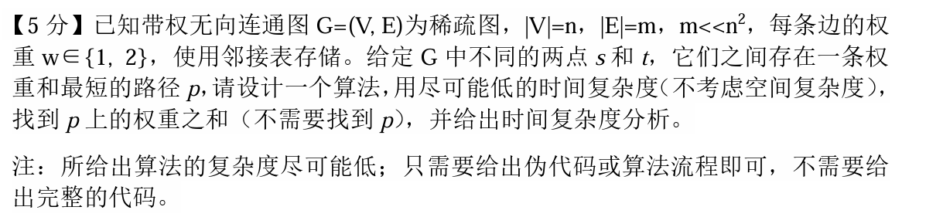
算法设计
将w=2的边拆为两条w=1的边，此时所有边的长度都为1，可以直接bfs。复杂度O(n+m)

Slide 22
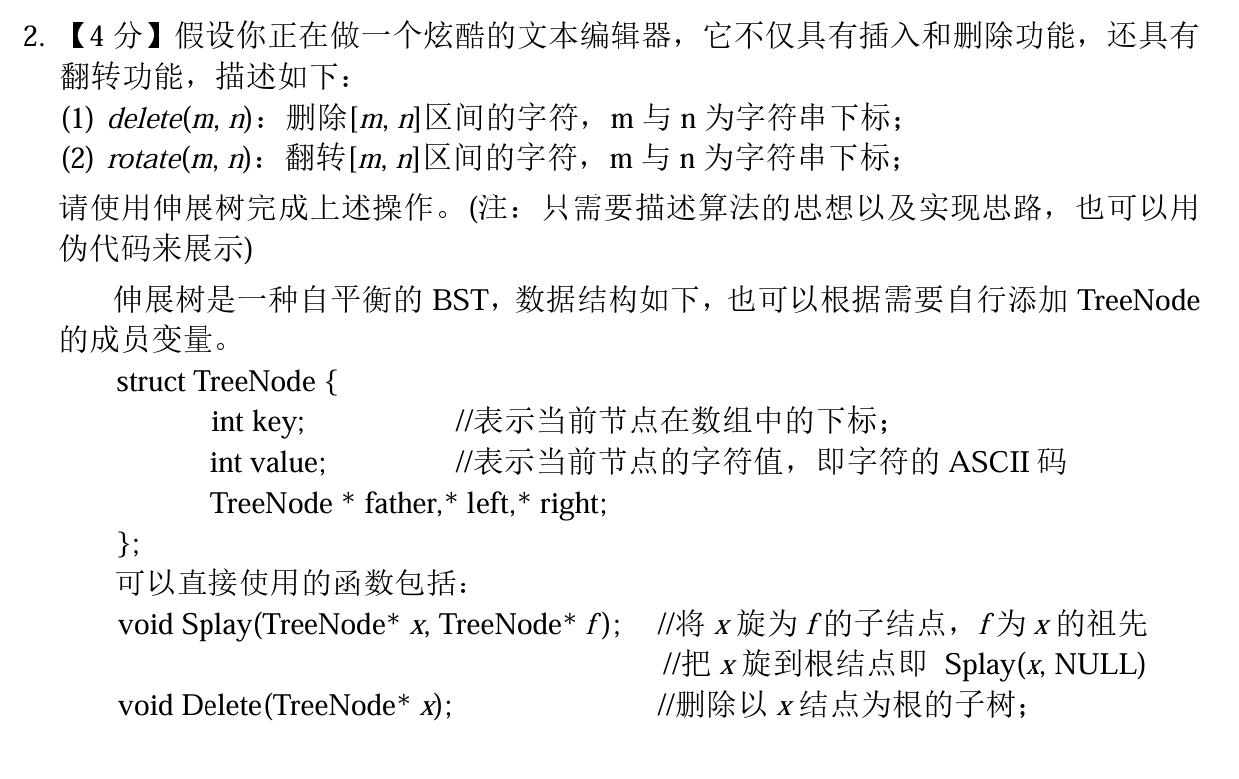
算法设计
aaa

Slide 23
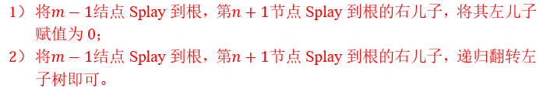
算法设计
PS. 翻转后会导致下标需要更新，但是当前的BST本质上是以下标为键值的二叉树，下标应该是通过当前节点前面有多少个数来表示的。所以应该需要维护一些信息来求真正的下标。比如用一个cnt记录当前节点的子树有多少个节点，然后通过计算得到下标。这样才能高效地找到m和n对应的点。树的结构可以通过递归交换左右子节点翻转，但是下标/字符值是没法这样翻转的。
在已有的操作下可以通过lazy-update实现对翻转的支持（打一个翻转标记，结构发生改变时再下推标记）。（递归翻转左子树评价是不如直接重构）

Slide 24
祝大家考试顺利！
Note(关于答疑)：直接微信或邮件联系老师或助教

